Slide 1
6ο Μάθημα ΕΙΣΑΓΩΓΗ ΣΤΗ ΔΗΜΟΣΙΟΓΡΑΦΙΑ Προφορική δημοσιογραφία
Διδάσκουσα:
Νάγια Καλφέλη

Slide 2
Έντυπη Δημοσιογραφία
Η έντυπη δημοσιογραφία αφορά τη δημοσίευση ειδήσεων, άρθρων και ρεπορτάζ σε έντυπα μέσα, όπως εφημερίδες και περιοδικά. Πριν την έλευση του διαδικτύου, η έντυπη δημοσιογραφία ήταν η κύρια πηγή ενημέρωσης του κοινού, καλύπτοντας θέματα από την πολιτική και την οικονομία έως τον αθλητισμό και την ψυχαγωγία.

Slide 3
Κατηγοριοποίηση εφημερίδων
Πρωινές – Απογευματινές (ανάλογα με την ώρα κυκλοφορίας)
Ημερήσια – Εβδομαδιαία/Κυριακάτικη ή Σαββατοκύριακου
Πανελλαδική – Τοπική/Περιφερειακή
Ποικίλης ύλης/Θεματική (αθλητική, οικονομική κτλ.)

Slide 4
Ανατομία μιας εφημερίδας
Πρωτοσέλιδο
Οπισθόφυλλο/Τελευταία Σελίδα
Κυρίως Σώμα
Ολοσέλιδο
Δισέλιδο/Σαλόνι

Slide 5
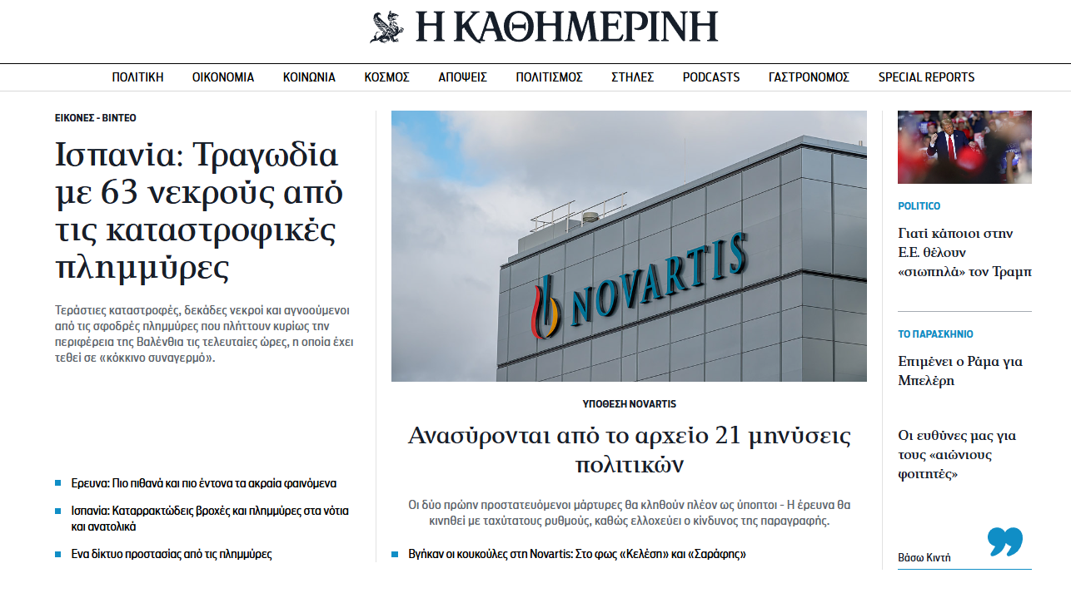
Διαδικτυακή Δημοσιογραφία
Στη διαδικτυακή δημοσιογραφία υπάρχει πρωτοσέλιδο; Πώς ξεχωρίζει ένα σημαντικό θέμα;
Υπάρχουν διαφορές ανάμεσα στον έντυπο και στον διαδικτυακό τύπο [π.χ. λιγότεροι περιορισμοί στην έκταση, αναφορά στη διάρκεια ανάγνωσης, δυνατότητα ακρόασης, δυνατότητες παροχής πρόσθετου περιεχομένου (π.χ. υπερσύνδεσμοι, δυνατότητα update στο άρθρο κτλ.), σχολιασμού, κοινοποίησης στα ΜΚΔ, παρόμοια άρθρα;]

Slide 6
Είδη Δημοσιογραφικών Κειμένων
Ειδησεογραφικό άρθρο: Αναφέρει τα γεγονότα με απλό και αντικειμενικό τρόπο, δίνοντας απαντήσεις στις βασικές ερωτήσεις (ποιος, τι, πότε, πού, γιατί και πώς). Συνήθως, ακολουθεί τη δομή της ανεστραμμένης πυραμίδας για να δοθεί η πιο σημαντική πληροφορία στην αρχή.
Αφηγηματικό άρθρο: Αναπτύσσει ένα θέμα με λεπτομέρειες και βαθύτερη ανάλυση, δίνοντας έμφαση στο ανθρώπινο στοιχείο και συχνά στην αφήγηση.
Άρθρο γνώμης: Εκφράζει την προσωπική άποψη του συγγραφέα πάνω σε ένα ζήτημα της επικαιρότητας ή ένα κοινωνικό θέμα. Το ύφος είναι συχνά προσωπικό και λιγότερο τυπικό και συχνά περιλαμβάνει επιχειρηματολογία και κριτική.
Ανταπόκριση: Μεταφέρει το ρεπορτάζ του δημοσιογράφου από ένα γεγονός ή μια κατάσταση, όπως πολεμικές ζώνες, πολιτικές εξελίξεις, ή καταστροφές.
Συνέντευξη: Παρουσιάζει τις απόψεις, τις εμπειρίες ή την προσωπικότητα ενός ατόμου μέσα από ερωτήσεις και απαντήσεις.
Σημείωμα εκδότη: Εκφράζει τη στάση της εφημερίδας ή του μέσου πάνω σε ένα ζήτημα. Τα σχόλια είναι συνήθως ανυπόγραφα, αντικατοπτρίζοντας την επίσημη θέση του μέσου.
Στήλη: Ένα επαναλαμβανόμενο κείμενο από συγκεκριμένο συγγραφέα, που συχνά σχολιάζει την επικαιρότητα ή άλλα θέματα με προσωπικό ύφος. Οι αναγνώστες τη συνδέουν με το ύφος και τις απόψεις του συγγραφέα.
Έρευνα: Πρόκειται για έρευνα σε βάθος που αποκαλύπτει άγνωστες πτυχές ενός θέματος, σκάνδαλα ή παρατυπίες. Απαιτεί εκτενή έρευνα και έλεγχο των πηγών, συνήθως με μακροχρόνια ενασχόληση με το θέμα.

Slide 7
Αφηγηματικό άρθρο (feature)
Σε αντίθεση με τo ειδησεογραφικό άρθρο, το αφηγηματικό άρθρο παρουσιάζει τα γεγονότα μέσα από ένα αφηγηματικό μοτίβο, με πλοκή και χαρακτήρες. Διαφέρει από ένα διήγημα στο ότι το περιεχόμενο δεν είναι προϊόν μυθοπλασίας. Απαιτεί, ωστόσο, δημιουργικότητα.
Τα αφηγηματικά άρθρα έχουν συνήθως ζωντάνια και παραστατικότητα. Πολύ συχνά, χρησιμοποιούν περιγραφές.
Πολλές φορές παρουσιάζουν θέματα που έχουν διάρκεια στο χρόνο, όχι μόνο θέματα της άμεσης επικαιρότητας.
Συνήθως έχουν μεγαλύτερη έκταση (φθάνουν τις 1.000-2.000 λέξεις).
Πολύ συχνά πρόκειται για άρθρα ανθρώπινου ενδιαφέροντος.
Συνδυάζουν γεγονότα και απόψεις.
Πολλές φορές παρουσιάζουν μια συγκεκριμένη οπτική γωνία για το θέμα ή το ζήτημα.
Περιλαμβάνουν ελκυστικά χαρακτηριστικά (π.χ. έναν ελκυστικό τίτλο, εικόνες κτλ.).

Slide 8
ΑΣΚΗΣΗ ΣΤΗΝ ΑΙΘΟΥΣΑ
Διαβάστε προσεκτικά τα παρακάτω δύο αποσπάσματα δημοσιογραφικών κειμένων. Στη συνέχεια, εξηγήστε -και κατόπιν συζητήστε στην αίθουσα- αν τα κείμενα αυτά εμπίπτουν στην κατηγορία του αφηγηματικού άρθρου ανάλυσης (feature article) ή του ειδησεογραφικού άρθρου υπό τη μορφή της ανεστραμμένης πυραμίδας (inverted pyramid). Τεκμηριώστε την απάντησή σας. Ποια στοιχεία του κάθε κειμένου το καθιστούν παράδειγμα του κάθε είδους; Σχολιάστε ιδίως την εισαγωγική παράγραφο αλλά και άλλα στοιχεία του κάθε κειμένου (τίτλους, εικόνες κτλ.).

Slide 9
Στο σημερινό μάθημα…
…συζητάμε για την προφορική - ραδιοφωνική και τηλεοπτική - δημοσιογραφία.

Slide 10
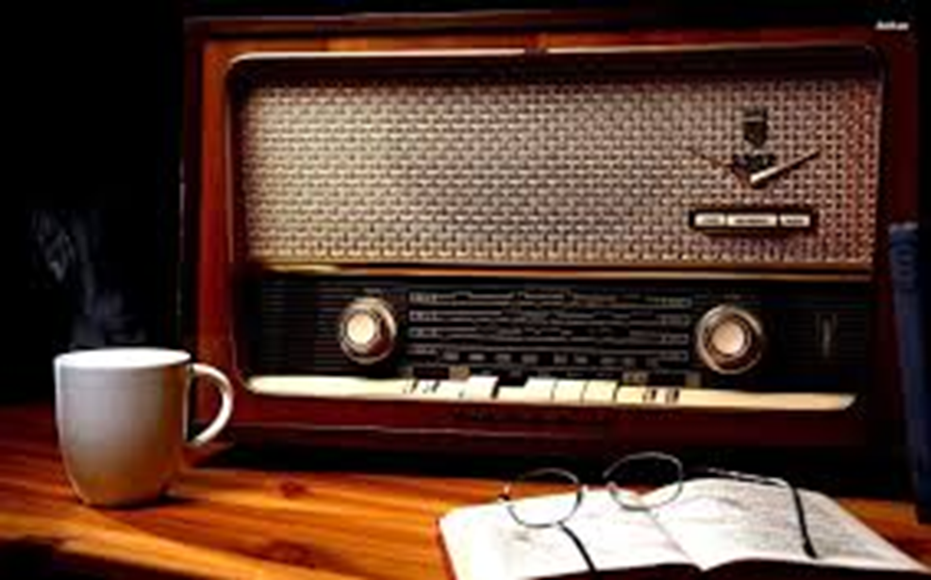
Ραδιόφωνο
Δεκαετία του 1890: ο Νίκολα Τέσλα και ο Γουλιέλμο Μαρκόνι πραγματοποιούν μια σειρά από πειράματα μέσα από τα οποία καταφέρνουν να αποδείξουν ότι ήταν εφικτή η ραδιομετάδοση (προηγούνται οι Μάξγουελ και Χερτζ).
Δεκαετία του 1920: Αφετηρία της λειτουργίας της ραδιοφωνίας με τη μορφή που τη γνωρίζουμε σήμερα (ένας πομπός – πολλοί δέκτες).

Slide 11
Ραδιόφωνο
Πώς είναι η ζωή πριν από την εφεύρεση του ραδιοφώνου;

Slide 12
Ραδιόφωνο
Πώς είναι η ζωή πριν από την εφεύρεση του ραδιοφώνου;

Slide 13
Χαρακτηριστικά του ραδιοφώνου
Απευθύνεται σε μαζικό κοινό (ένας πομπός – πολλοί δέκτες)
Φθάνει σε απομακρυσμένες περιοχές (π.χ. χωριά και επαρχία)
Σχετικά φθηνό
Εύκολο στη χρήση
Δεν χρειάζεται ρεύμα [ούτε διαδίκτυο…]
Παρέχει δυνατότητα χρήσης από ανθρώπους που δεν γνωρίζουν γραφή και ανάγνωση

Slide 14
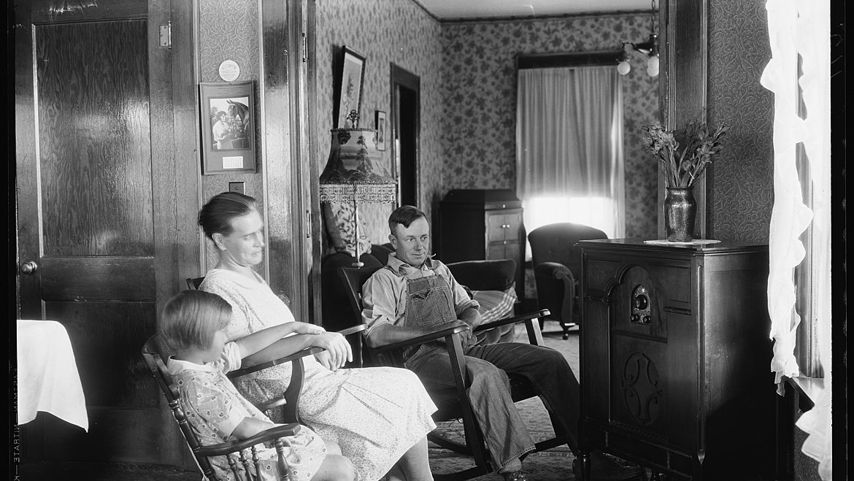
Αγροτική οικογένεια που ακούει ραδιόφωνο (14 Αυγούστου 1926)

Slide 15
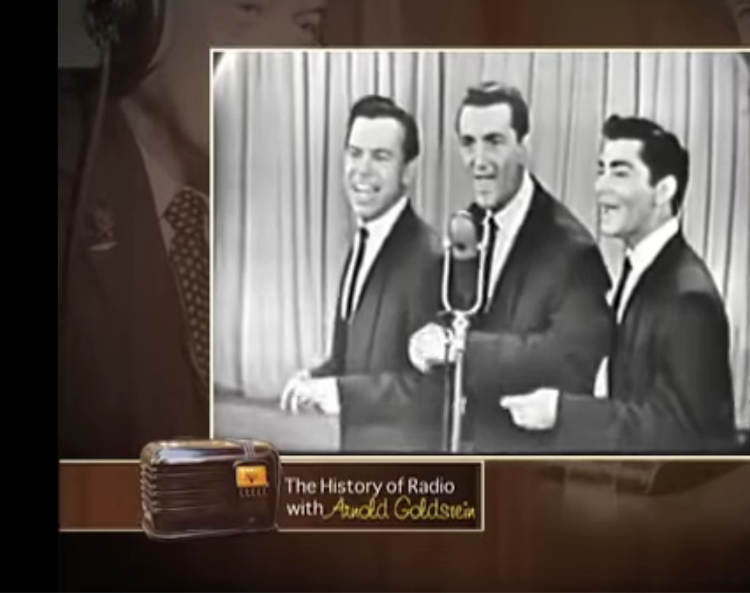
Χρυσή εποχή του ραδιοφώνου: 1920 - 1950
Μουσικοί Διαγωνισμοί

Slide 16
Χρυσή εποχή του ραδιοφώνου: 1920 - 1950
Talent Shows

Slide 17
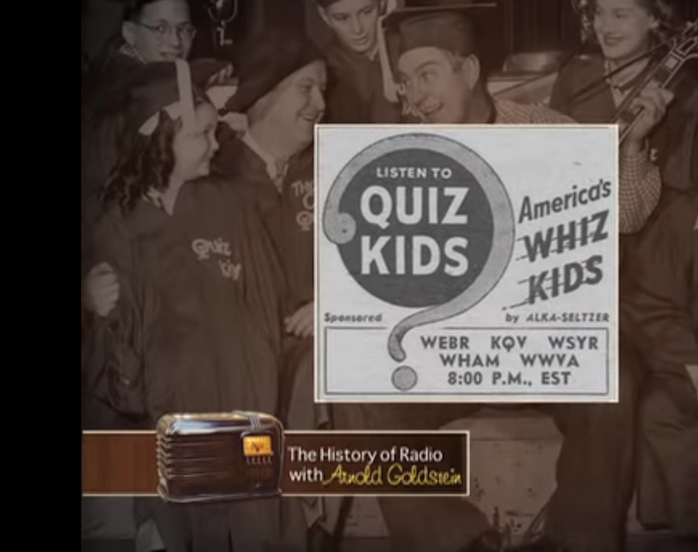
Χρυσή εποχή του ραδιοφώνου: 1920 - 1950
Κουίζ και Παιχνίδια

Slide 18
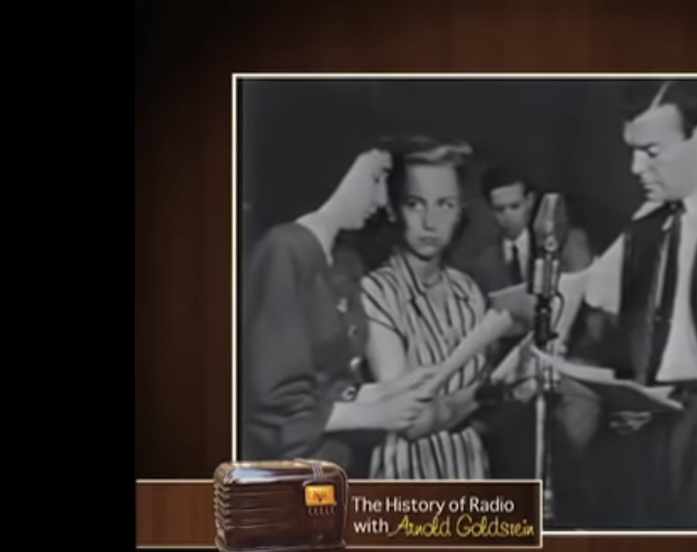
Χρυσή εποχή του ραδιοφώνου: 1920 - 1950
Ραδιοφωνικές Σαπουνόπερες

Slide 19
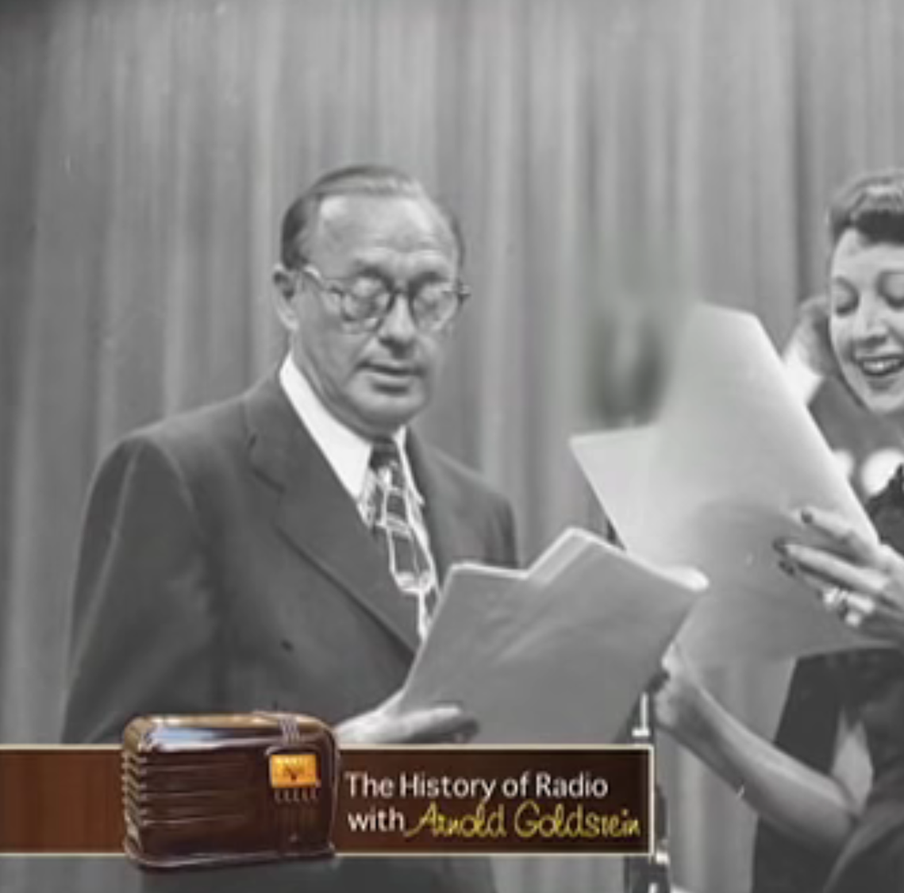
Χρυσή εποχή του ραδιοφώνου: 1920 - 1950
Κωμικές Σειρές

Slide 20
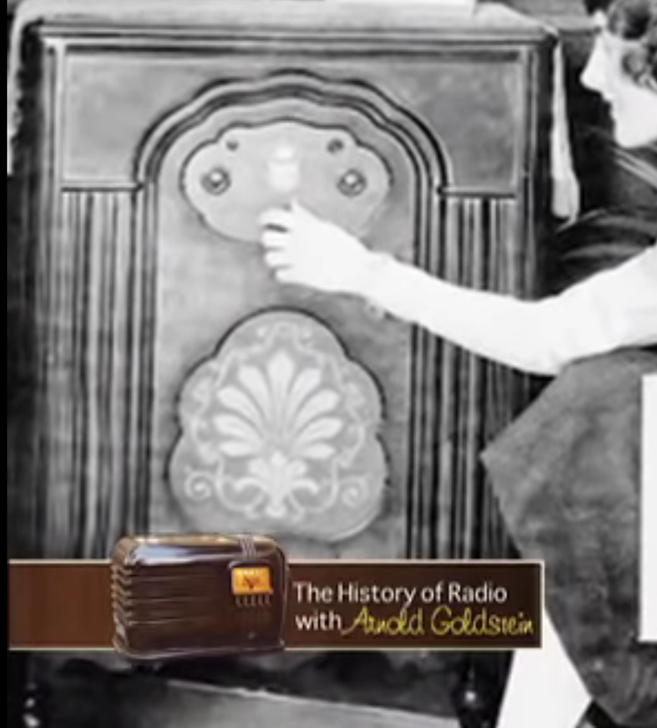
Χρυσή εποχή του ραδιοφώνου: 1920 - 1950
Γυναικείες εκπομπές (μόδας, ομορφιάς, μαγειρικής, συμβουλευτικής)

Slide 21
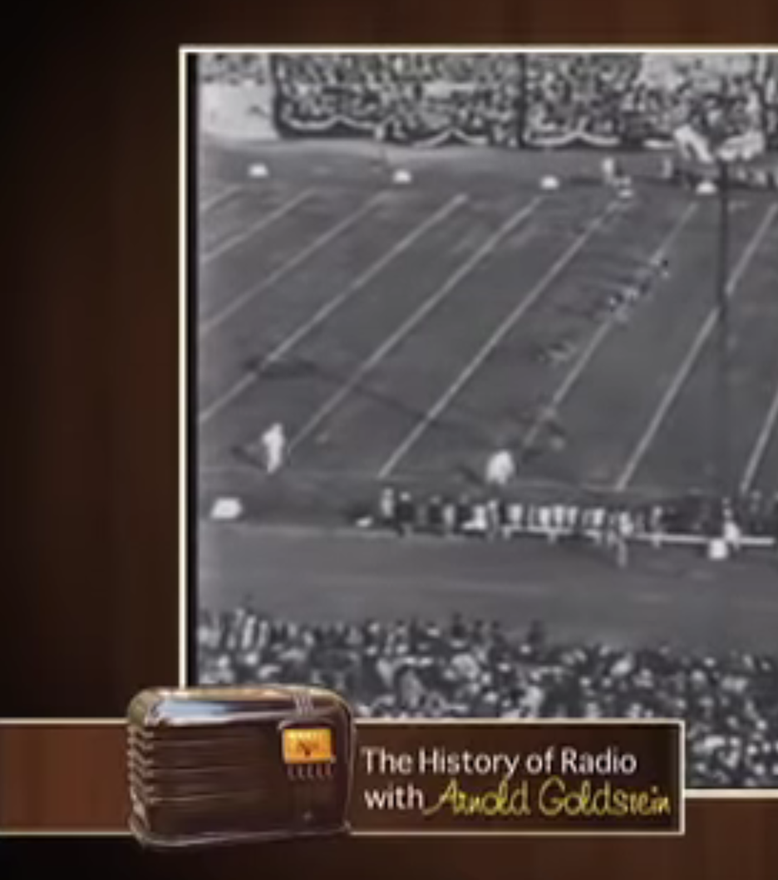
Χρυσή εποχή του ραδιοφώνου: 1920 - 1950
Αθλητικές εκπομπές

Slide 22
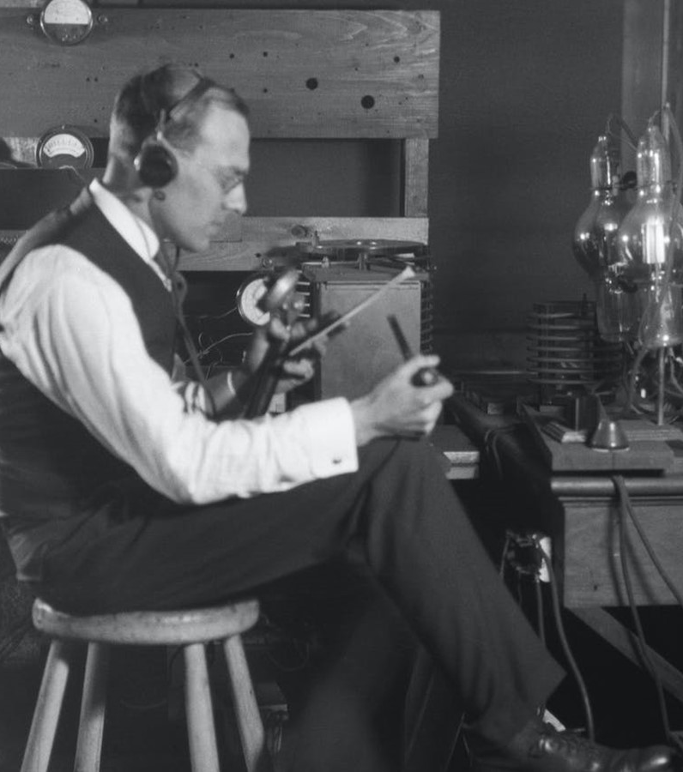
Χρυσή εποχή του ραδιοφώνου: 1920 - 1950
Ενημερωτικές εκπομπές

Slide 23
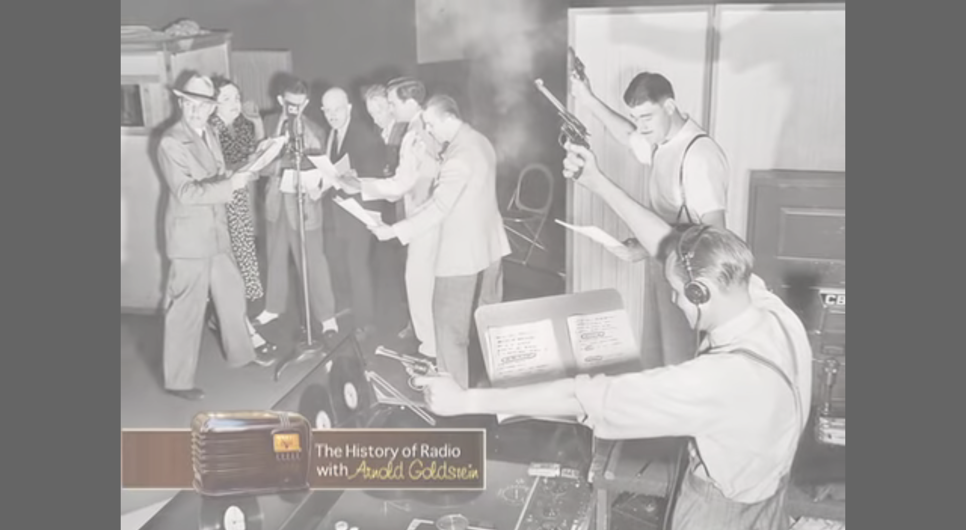
Χρυσή εποχή του ραδιοφώνου: 1920 - 1950
Σειρές Δράσης - Γκανγκστερικές

Slide 24
Χρυσή εποχή του ραδιοφώνου: 1920 - 1950
Σασπένς

Slide 25
Τηλεόραση Προς τα τέλη της δεκαετίας του 1940 η τηλεόραση ξεκινά να διανύει τη χρυσή εποχή της.

Slide 26
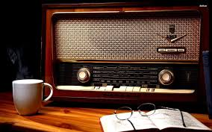
Το ραδιόφωνο, όμως, δεν αφανίζεται. – Γιατί;

Slide 27
Η ευελιξία/εύκολη φορητότητα του μέσου και το γεγονός ότι δεν χρειάζεται να δεσμεύει την όρασή μας έχει συμβάλει ώστε το ραδιόφωνο να βρει τη θέση του στο σύγχρονο πεδίο της επικοινωνίας (σήμερα περισσότερο υπό τη μορφή του web-radio και των podcasts).

Slide 28
Το ραδιόφωνο είναι ένα «τυφλό», μη οπτικό μέσο.
Οι δέκτες (ακροατές) δεν μπορούν να δουν τον πομπό ούτε τα μηνύματα.
Οι κώδικες του ραδιοφώνου είναι ακουστικοί και μόνο.
Αποτελούνται από ομιλία, μουσική, ήχους και σιωπές.

Slide 29
Η τηλεόραση είναι εικόνα και ήχος.

Slide 30
Τι περιλαμβάνει η εικόνα; Βίντεο Φωτογραφία / Σκίτσο Γραπτό Κείμενο Γραφικά

Slide 31
Τι περιλαμβάνει ο ήχος; Ομιλία Μουσική Ήχοι Σιωπές

Slide 32
Ο ραδιοφωνικός/ τηλεοπτικός δημοσιογράφος: α) ποιοτικό και ελκυστικό περιεχόμενο / έρευνα β) άρτιος δημοσιογραφικός λόγος γ) σωστή εκφορά του λόγου / σωστή παρουσία (στην τηλεόραση)

Slide 33
Έντυπος Τύπος | Ραδιόφωνο | Τηλεόραση
Ένα γραπτό κείμενο συμπληρώνεται και με άλλους κώδικες, όπως εικόνες, γραφήματα, σκίτσα. | Ο κώδικας του ραδιοφώνου είναι αποκλειστικά ακουστικός. | Οι δέκτες μπορούν να δουν και να ακούσουν τον πομπό. Επιπλέον, ο κώδικας της ομιλίας συμπληρώνεται με διάφορους άλλους κώδικες [εικόνα και βίντεο, κείμενο (τίτλοι, σούπερ κτλ.)]
Το μήνυμα έχει μονιμότητα. | Στο ραδιόφωνο, το μήνυμα δεν έχει μονιμότητα. Η αποκωδικοποίηση του μηνύματος πρέπει να είναι χρονικά άμεση. | Στην τηλεόραση, το μήνυμα δεν έχει μονιμότητα. Η αποκωδικοποίηση του μηνύματος πρέπει να είναι χρονικά άμεση.
Ιεράρχηση της είδησης με βάση τη θέση (π.χ. πρωτοσέλιδο) ή την έκταση (π.χ. σαλόνι) του δημοσιεύματος. | Ιεράρχηση της είδησης με βάση τη χρονική σειρά: Στο ραδιόφωνο, ο δημοσιογράφος τοποθετεί τη σημαντική είδηση στην αρχή του δελτίου ή της εκπομπής του. Επίσης, αφιερώνει περισσότερο χρόνο (διάρκεια) στη σημαντική είδηση. | Ιεράρχηση της είδησης με βάση τη χρονική σειρά: Στην τηλεόραση, ο δημοσιογράφος τοποθετεί τη σημαντική είδηση στην αρχή του δελτίου ή της εκπομπής του. Επίσης, αφιερώνει περισσότερο χρόνο στη σημαντική είδηση.

Slide 34
Σε αντίθεση με την τηλεόραση όπου το περίφημο «prime time» (20.00-23.00), η ζώνη υψηλής τηλεθέασης δηλαδή, είναι τις βραδινές ώρες, στο ραδιόφωνο συμβαίνει το ανάποδο. Οι ακροατές συντονίζονται κυρίως στις πρωινές ώρες και τις πρώτες μεσημεριανές.
Δημοφιλείς Ζώνες

Slide 35
Γλώσσα – Ραδιοφωνική/Τηλεοπτική «Γραφή» (Α΄)
Το περιεχόμενο ενός ραδιοφωνικού/ τηλεοπτικού ενημερωτικού προγράμματος είναι «προσχεδιασμένος» προφορικός λόγος. – Τι σημαίνει αυτό;
Αντίθετα με αυτό που συχνά φαίνεται, πολλά από όσα βλέπουμε και ακούμε στο ραδιόφωνο και στην τηλεόραση έχουν προηγουμένως γραφτεί (script).

Slide 37
Γλώσσα – Ραδιοφωνική/Τηλεοπτική «Γραφή» (B΄)
Τα πάντα οφείλουν να είναι απολύτως ξεκάθαρα από το πρώτο άκουσμα / δεν υπάρχει δεύτερο.
Μικρές προτάσεις – Οι ακροατές/ τηλεθεατές δεν μπορούν να παρακολουθήσουν μακροσκελείς προτάσεις και δεν θέλουμε να τελειώσει ο αέρας που έχουμε πάρει γιατί έτσι θα χρειαστεί να πάρουμε ανάσα.

Slide 38
Γλώσσα – Ραδιοφωνική/Τηλεοπτική «Γραφή» (Γ΄)
Αποφεύγουμε τις πολλές διαδοχικές γενικές πτώσεις. Παράδειγμα: «Έκτακτα μέτρα έλαβαν χθες οι ευρωπαϊκές χώρες για τον πόλεμο στην Ουκρανία ύστερα από απόφαση των Υπουργών Εξωτερικών των κρατών μελών της Ευρωπαϊκής Ένωσης». Αλλά: «Οι Υπουργοί Εξωτερικών των κρατών μελών της Ευρ. Ένωσης αποφάσισαν χθες τη λήψη έκτακτων μέτρων για τον πόλεμο στην Ουκρανία».

Slide 39
Γλώσσα – Ραδιοφωνική/Τηλεοπτική «Γραφή» (Δ΄)
Αποφεύγουμε τις πολλές διαδοχικές δευτερεύουσες προτάσεις [π.χ. αναφορικές προτάσεις, ο οποίος, η οποία].
Αποφεύγουμε να συμπεριλάβουμε υπερβολικά πολλά ονόματα, ημερομηνίες και αριθμούς.

Slide 40
Γλώσσα – Ραδιοφωνική/Τηλεοπτική «Γραφή» (Ε΄)
Απλές προτάσεις, όχι λέξεις που μας δυσκολεύουν. Αν δούμε ότι μια λέξη περιπλέκει την εκφορά του λόγου μας (και δεν είναι αναγκαίο να τη χρησιμοποιήσουμε), απλοποιούμε. Η σύνταξή μας να έχει συγκεκριμένη δομή [υποκείμενο – ρήμα – αντικείμενο]. Προτιμάμε την ενεργητική σύνταξη και όχι την παθητική.

Slide 41
Ρεπορτάζ
Τι είναι το ρεπορτάζ;
Η έρευνα και συλλογή ειδήσεων και πληροφοριών γύρω από ένα (επίκαιρο) θέμα ή γεγονός και η παρουσίασή του στο Διαδίκτυο, σε εφημερίδα ή περιοδικό, στην τηλεόραση ή στο ραδιόφωνο. Η λέξη-κλειδί για το ρεπορτάζ είναι η «έρευνα».

Slide 42
Δεξιότητες / Χαρακτηριστικά ενός Ρεπόρτερ
Να έχει περιέργεια - να κάνει ερωτήσεις.
Να αμφισβητεί.
Να προσπαθεί να αναδείξει την πολυπλοκότητα των θεμάτων.

Slide 43
Είδη ρεπορτάζ
Πολιτικό ρεπορτάζ
Κοινοβουλευτικό ρεπορτάζ
Οικονομικό ρεπορτάζ
Αστυνομικό ρεπορτάζ
Δικαστικό ρεπορτάζ
Αθλητικό ρεπορτάζ
Πολιτιστικό ρεπορτάζ
Ρεπορτάζ τοπικής αυτοδιοίκησης
Ρεπορτάζ υγείας
Ελεύθερο ρεπορτάζ: είναι η ζωή και το νεύρο ενός μέσου.

Slide 44
Οπτική Γωνία
Τι είναι η οπτική γωνία στο ρεπορτάζ; Η οπτική γωνία στο ρεπορτάζ είναι η συγκεκριμένη οπτική ή προσέγγιση που επιλέγει ο δημοσιογράφος για να παρουσιάσει ένα θέμα. Αυτή η οπτική καθορίζει τον τρόπο με τον οποίο θα διηγηθεί την ιστορία, ποιες πτυχές θα αναδείξει και πώς θα τοποθετήσει το θέμα στο πλαίσιο που το κάνει πιο κατανοητό για το κοινό.

Slide 45
Οπτική Γωνία (ενδεικτικά)
Σενάριο: Ανοίγει ένα νέο πάρκο στην πόλη.
Κοινωνική διάσταση [εστίαση στα οφέλη για την κοινότητα]
Οικονομική διάσταση [εστίαση στα έξοδα και τα οικονομικά οφέλη για την πόλη].
Περιβαλλοντική διάσταση [εστίαση στον αντίκτυπο στο περιβάλλον].

Slide 46
Οπτική Γωνία (ενδεικτικά)
Η περιγραφή και καταγραφή των γεγονότων.
Η μαρτυρία.
Το πορτραίτο.
Η ανάλυση.

Slide 47
Πώς είναι οι συνθήκες στις Μονάδες Εντατικής Θεραπείας;
Πρώτη οπτική γωνία: Η περιγραφή και καταγραφή των γεγονότων.
Παραμονή για 24 ώρες σε μια ΜΕΘ. Ο άξονας που οδηγεί είναι η ώρα. Το ρεπορτάζ μας θα δώσει προτεραιότητα στη δράση. Μπορεί το ρεπορτάζ μας να ξεκινάει με το ηχητικό και οπτικό σήμα ενός ασθενοφόρου που φτάνει ή με τον ήχο που κάνει ο παλμογράφος [μπιπ, μπιπ]. Εδώ θα επιχειρήσουμε να πάρουμε συνεντεύξεις από όλους όσοι συμμετέχουν στη δράση. Οι ερωτήσεις θα επικεντρωθούν για τον καθένα σε σημαντικά θέματα όπως ο αριθμός των ασθενών, ο αριθμός των γιατρών, η κούραση, ο τεχνικός εξοπλισμός, η κ.ά.

Slide 48
Πώς είναι οι συνθήκες στις Μονάδες Εντατικής Θεραπείας;
Δεύτερη οπτική γωνία: η μαρτυρία.
Ακολουθούμε έναν ασθενή [μπορεί να είναι από την άφιξή του στα επείγοντα περιστατικά] και διάφορες μέρες ή ώρες κατά την παραμονή του εκεί. Εδώ η οπτική μας γωνία είναι μια μαρτυρία. Μπορεί να ξεκινήσει με την άφιξη του ασθενούς και να ακολουθήσει διάφορες φάσεις της νοσηλείας του. Θα υποβληθούν ερωτήματα και σε άλλες πηγές που έχουν ενεργό ρόλο (γιατροί, νοσηλευτές, συγγενείς κτλ) και μπορούν να περιγράψουν τις φάσεις που περνάει ο ασθενής μέσα στη ΜΕΘ.

Slide 49
Πώς είναι οι συνθήκες στις Μονάδες Εντατικής Θεραπείας;
Τρίτη οπτική γωνία: Το πορτραίτο.
Ακολουθούμε έναν γιατρό που εργάζεται σε ΜΕΘ. Αυτή η τρίτη οπτική γωνία συνιστά ένα πορτραίτο. Ο άξονας που οδηγεί είναι ο γιατρός. Το ρεπορτάζ θα κινείται γύρω από τον γιατρό [μπορεί να μας δείχνει την προετοιμασία για τη βάρδια και διάφορες εικόνες και γεγονότα μέσα από τις ΜΕΘ, επικοινωνία με τους ασθενείς, συνέντευξη με τη διεύθυνση του νοσοκομείου, περιστατικά, περιγραφή των συνθηκών κτλ]. Μπορεί οι ερωτήσεις να είναι ίδιες / παρόμοιες με τις προηγούμενες οπτικές γωνίες αλλά η διαφορά είναι ότι εδώ υποβάλλονται κυρίως στο ίδιο πρόσωπο [ίσως και στη διεύθυνση του νοσοκομείου επικουρικά].

Slide 50
Πώς είναι οι συνθήκες στις Μονάδες Εντατικής Θεραπείας;
Τέταρτη οπτική γωνία: Η ανάλυση.
Η τέταρτη οπτική γωνία θα μπορούσε να είναι μια ανάλυση. Θα ήταν πολύ λιγότερο φορτισμένη με συναισθήματα. Θα επιχειρούσε να δώσει στατιστικά στοιχεία με συνοχή για να ακολουθήσει μια λογική εξήγηση. [Πόσοι μπαίνουν σε ΜΕΘ, πόσοι βγαίνουν από τις ΜΕΘ, τι συμβαίνει με τους διασωληνωμένους εκτός ΜΕΘ…] Εδώ θα μπορούσε να γίνει μια ανάλυση των συνθηκών στις ΜΕΘ των νοσοκομείων με συνεντεύξεις όλων των ενδιαφερομένων πλευρών: γιατρούς, ασθενείς, διευθυντή νοσοκομείου, Διεύθυνση Δημόσιας Υγείας κλπ. – Η διαφορά από την πρώτη οπτική γωνία είναι ότι εδώ άξονας δεν είναι η ώρα και η δράση. Είναι μια οπτική γωνία λιγότερο φορτισμένη με συναισθήματα.

